Slide 1
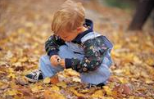
Муниципальное дошкольное образовательное учреждение г.о. Балашиха «Детский сад комбинированного вида № 27 «Капелька»
Доклад
на тему: Развитие компонентов устной речи детей через описание сюжета по картине
подготовил:
старший воспитатель, Ануфриева Л.И.

Slide 2
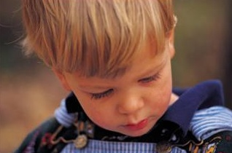
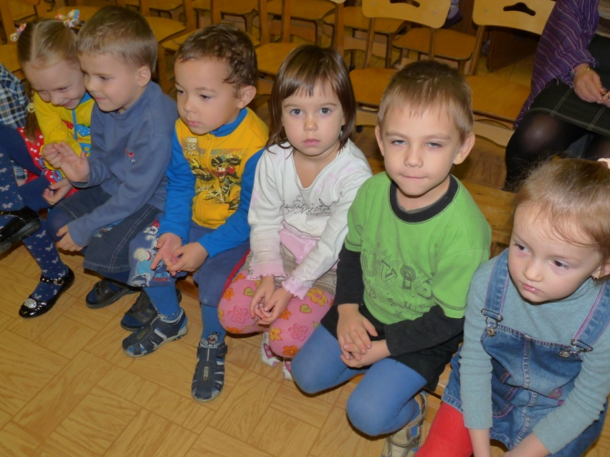
Развитие компонентов устной речи детей через описание сюжета по картине - одна из наиболее сложных методических задач дошкольного воспитания и развития.
Проблема развития устной речи детей хорошо известна широкому кругу педагогических работников: воспитателям, узким специалистам, психологам.

Slide 3
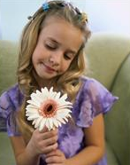
Главной задачей развития устной речи дошкольника является совершенствование её компонентов:
лексической стороны
грамматического строя речи
произносительной стороны речи
связной речи
Такая задача решается через различные виды речевой деятельности, в частности, описание сюжетов по картине.
При обучении детей описательному рассказу, описанию предметов, воспитатель решает следующие задачи:
- развитие умения выделять существенные признаки и основные части предмета;
- формирование обобщённых представлений о правилах построения рассказа -описания;
- овладение языковыми средствами, необходимыми для описания, составления описательного рассказа.

Slide 4
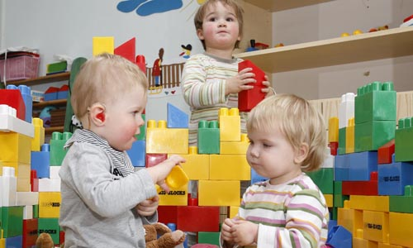
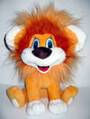
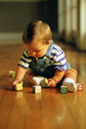
Подготовка детей к овладению устной речью начинается с раннего возраста.
Дети учатся понимать речь взрослых слушать небольшие рассказы, отвечать на простейшие вопросы, рассказывать о изображённом на картине, о новой игрушке.

Slide 5
От 3 до 4 лет дети при заинтересованной поддержке взрослых учатся
рассказывать о том, что видели, куда ходили
отвечать на разнообразные вопросы, касающиеся ближайшего окружения, используя практически все части речи
используя фигуры настольного театра драматизировать отрывки из знакомых сказок
использовать в предложениях однородные члены

Slide 6
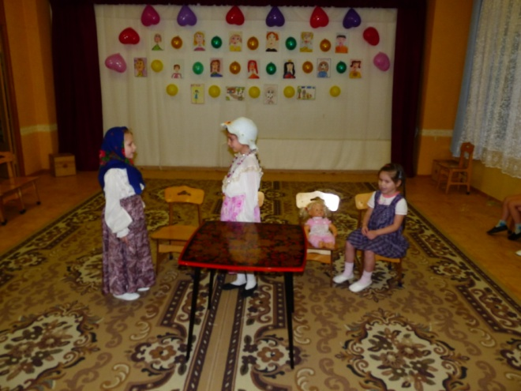
Основными задачами воспитателя в процессе развития речи у дошкольника в возрасте 4-5 лет являются:
- обучение активно участвовать в беседе, понятно для слушателей отвечать на вопросы и задавать их;
- обучение детей описывать предмет, картинку (по образцу);
- упражнение в составлении рассказов по картине, созданной ребёнком с использованием раздаточных карточек;
- упражнение детей в умении драматизировать небольшие сказки.

Slide 7
5 – 6 лет
К рассказам детей старшего дошкольного возраста предъявляются большие требования:
- самостоятельность, образность, целесообразность использования языковых средств (точное обозначение действий, качеств, состояний и т.д.).
Осознание ребенком задания является необходимым условием правильного его выполнения.
Руководящая роль воспитателя при этом очень велика.
Заключается в:
- обучении (по плану и образцу) рассказывать о предмете, о содержании сюжетной картины; составлять рассказ по картинкам с последовательно развивающимся действием;
- развитии умения составлять рассказы о событиях из личного опыта (по плану), придумывать концовки к незнакомым сказкам;
- формировании умения детей составлять небольшие рассказы творческого характера на тему, предложенную воспитателем.

Slide 8
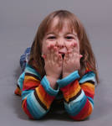
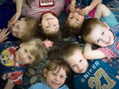
Программа подготовительной группы рекомендует:
- совершенствовать умение составлять рассказы о предметах, о содержании картины с последовательно развивающимся сюжетом;
- придерживаться совместно составленного плана.

Slide 9
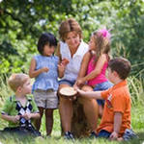
В обучении рассказыванию по картинке прибегают к следующим методическим приёмам:
- образец рассказа педагога по картинке или её части;
- наводящие вопросы, предваряющие план рассказа;
- составление рассказа по фрагментам картинки;
- коллективное сочинение рассказа детьми.

Slide 10
Основные этапы работы с сюжетом по картине.
- определение состава картинки, называние живых и неживых объектов, схематическое обозначение;
- нахождение связей между объектами на картинке.

Slide 11
оветы педагогу
- Воспитатель должен проявлять живой интерес и эмоционально реагировать на ответы детей.
- Темп работы должен быть достаточно быстрым, воспитатель должен энергично и оперативно производить моделирование названных детьми объектов.
Предварительно должен быть составлен тематический словарь.
Последовательность называния объектов может быть любая.
- Обязательным условием является обозначение «земля-небо», «пол - потолок». Данные ориентировки впоследствии помогут детям найти связи между объектами: Такой – то объект лежит на полу, а этот – летает в небе.
- По окончанию определения состава картины необходимо подвести итог (быстро перечислить все названное, начиная с главного). Обращение идет не только к памяти ребенка, но и к считыванию модельных обозначений.
- Окончательным итогом данной игры считается рефлексия: осознание детьми производимой мыслительной операции и вывод правила – «когда смотришь на картину, надо сначала обозначить объекты, на ней изображенные».
Алгоритм мыслительных действий при определении состава картины
1. Перечисление объектов на картине (в том числе и частей).
2. Моделирование объектов.
3. Группировка по заданному признаку.
4. Обобщение перечисленных объектов.
5. Рефлексия.

Slide 12
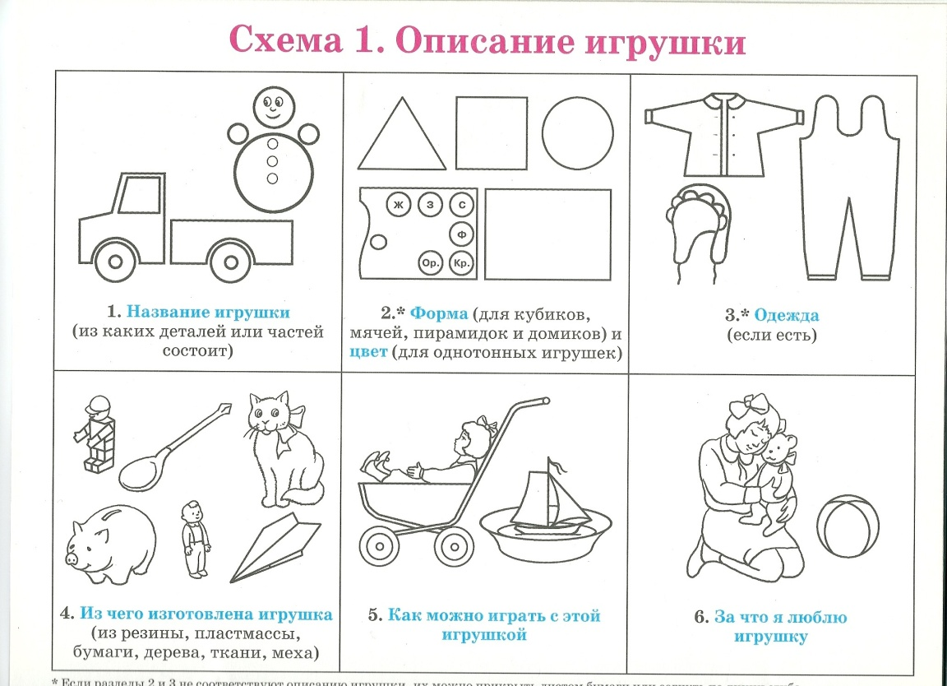

Slide 13
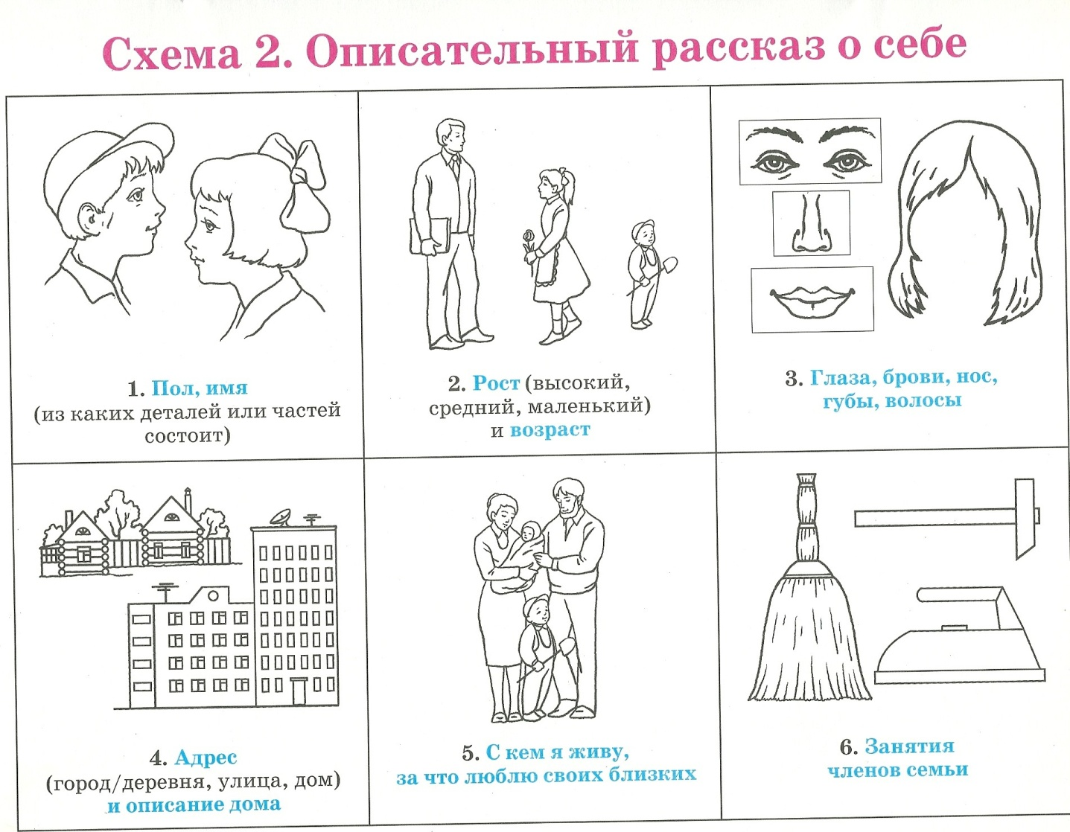

Slide 14
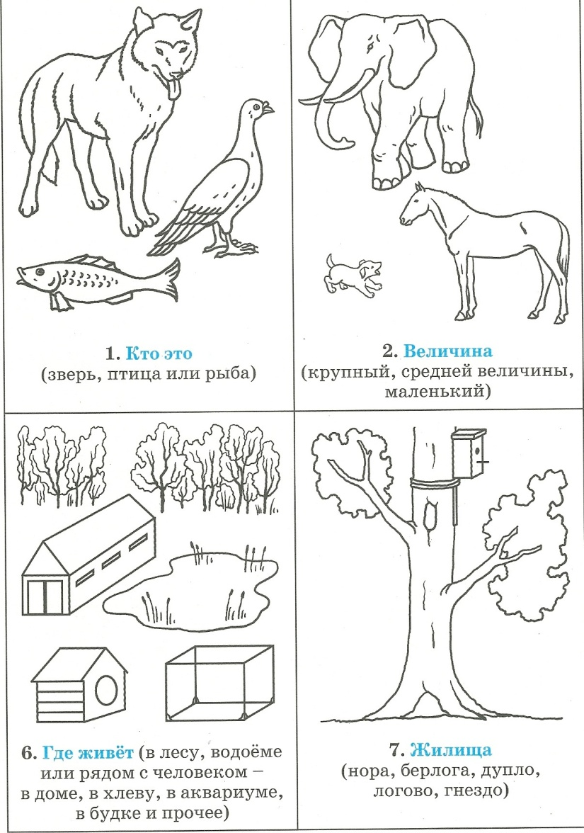
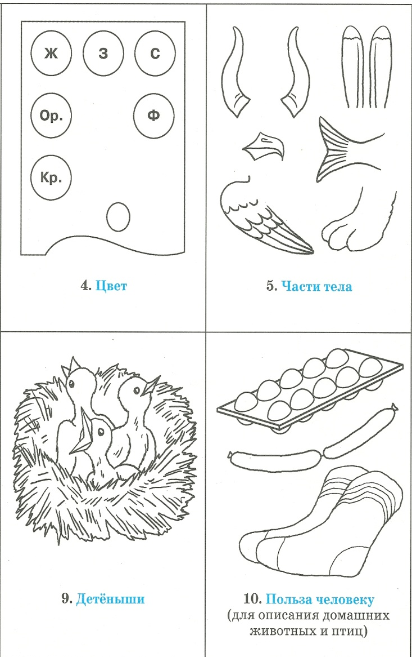
Схема 3. Описание животных, рыб, птиц

Slide 15
Спасибо за внимание!

